Slide 1
SQL(Oracle DBMS) 작업형 수행평가
(부산은행)금융 DT아카데미 개발자 양성과정
2025/08/13
이수연

Slide 2
목차
요구사항
요구사항 구현
ERD
TABLE
수행평가 1~10번 문제 풀이

Slide 3
개요 및 요구사항 구현
목적
OO은행의 기본적인 은행 업무(계좌 관리, 고객 관리, 카드 관리 등)을 효율적으로 처리
고객와 내부 직원 간 원활한 업무 처리를 위해 데이터베이스를 구축.
범위 및 요구사항
고객 정보 관리 ㅣ Customer
카드 정보 관리 ㅣ Card
예금 계좌 관리 ㅣ Account
거래 내역 관리 ㅣ Transaction
OO은행은 예금 및 카드 서비스를 고객에게 제공한다
고객은 고객주민번호를 부여하여 식별하며 고객명, 고객 주소, 고객 생년월일, 고객 이메일, 고객전화번호, 고객직업의 정보를 가진다.
카드는 카드번호를 부여하여 식별하며 카드 신청일자, 카드한도금액, 카드결제일자, 카드종류, 주민번호, 연동 예금계좌ID를 가진다.
예금계좌는 예금계좌ID를 부여하여 식별하며 예금계좌종류, 예금잔고, 카드신청여부, 예금개설일자, 고객주민번호 정보를 가진다.
예금거래내역은 거래번호를 부여하여 식별하며 예금계좌ID, 예금부분, 예금내용, 거래금액, 거래 날짜시간 정보를 가진다.

Slide 4
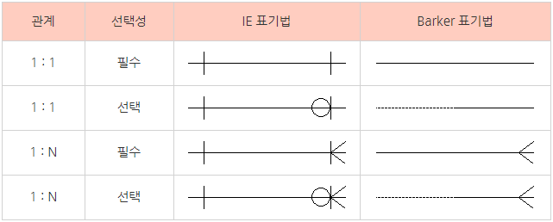
요구사항 구현
주민번호
이름
주소
생년월일
이메일
휴대폰
직업
카드ID
고객주민번호(FK)
계좌ID(FK)
카드신청일자
카드한도금액
카드결제일자
카드종류
계좌ID
고객주민번호(FK)
예금계좌종류
예금잔고
카드신청여부
계좌 개설일
거래번호
계좌ID
예금구분
예금내용
거래금액
입출금날짜시간

Slide 5
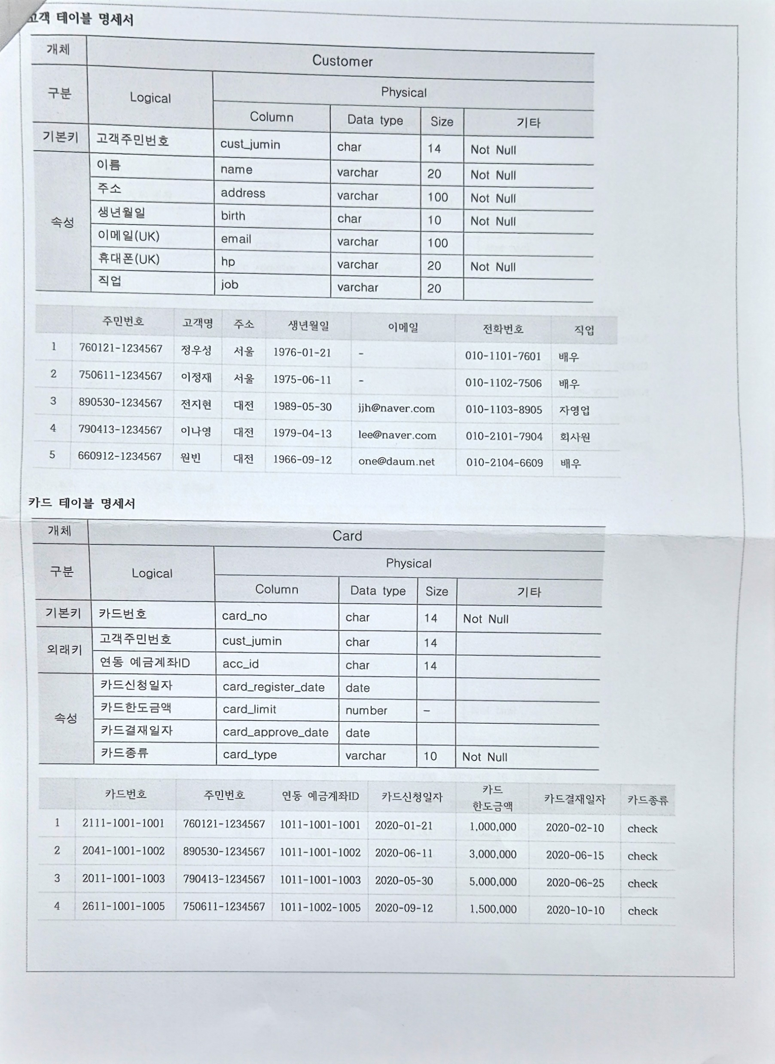
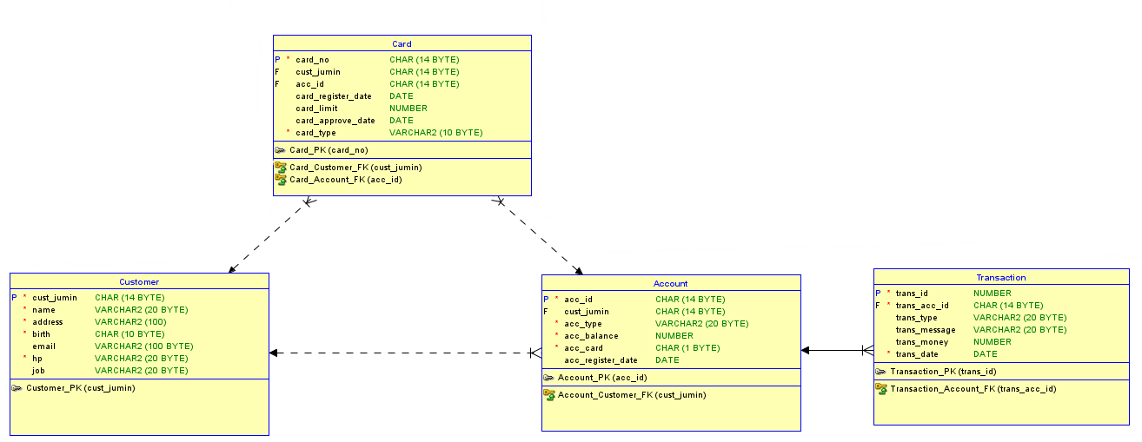
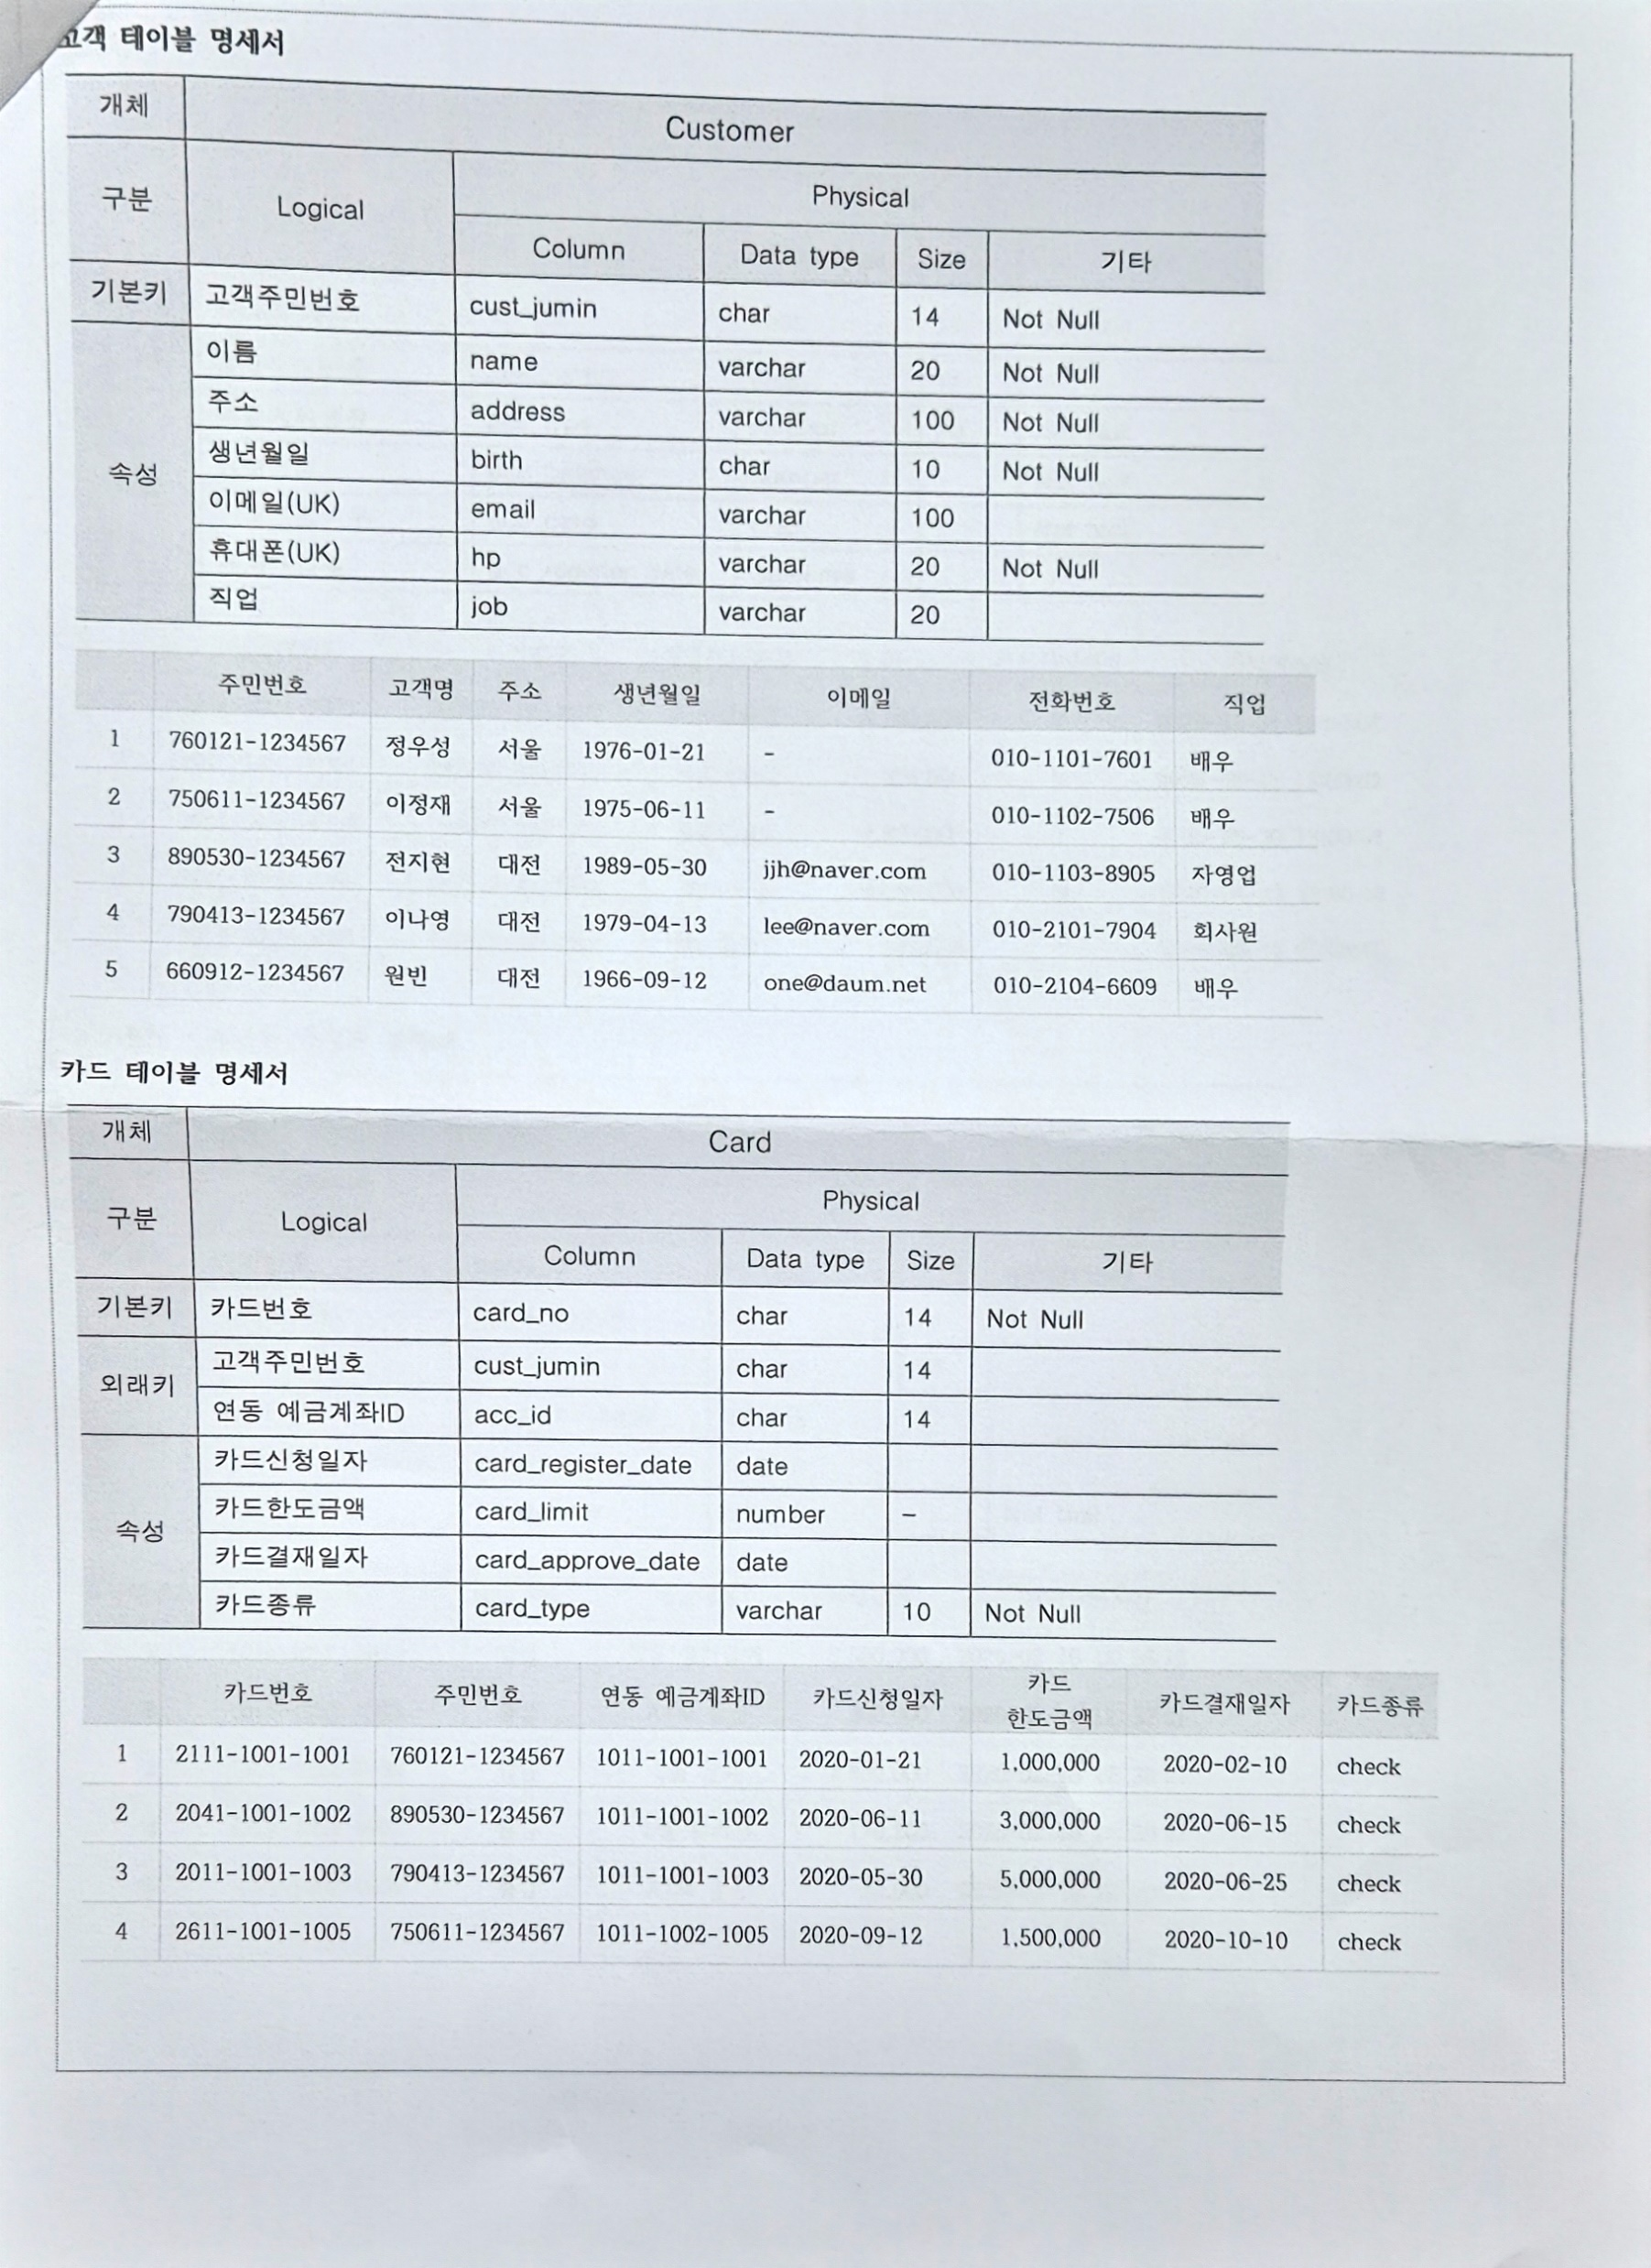
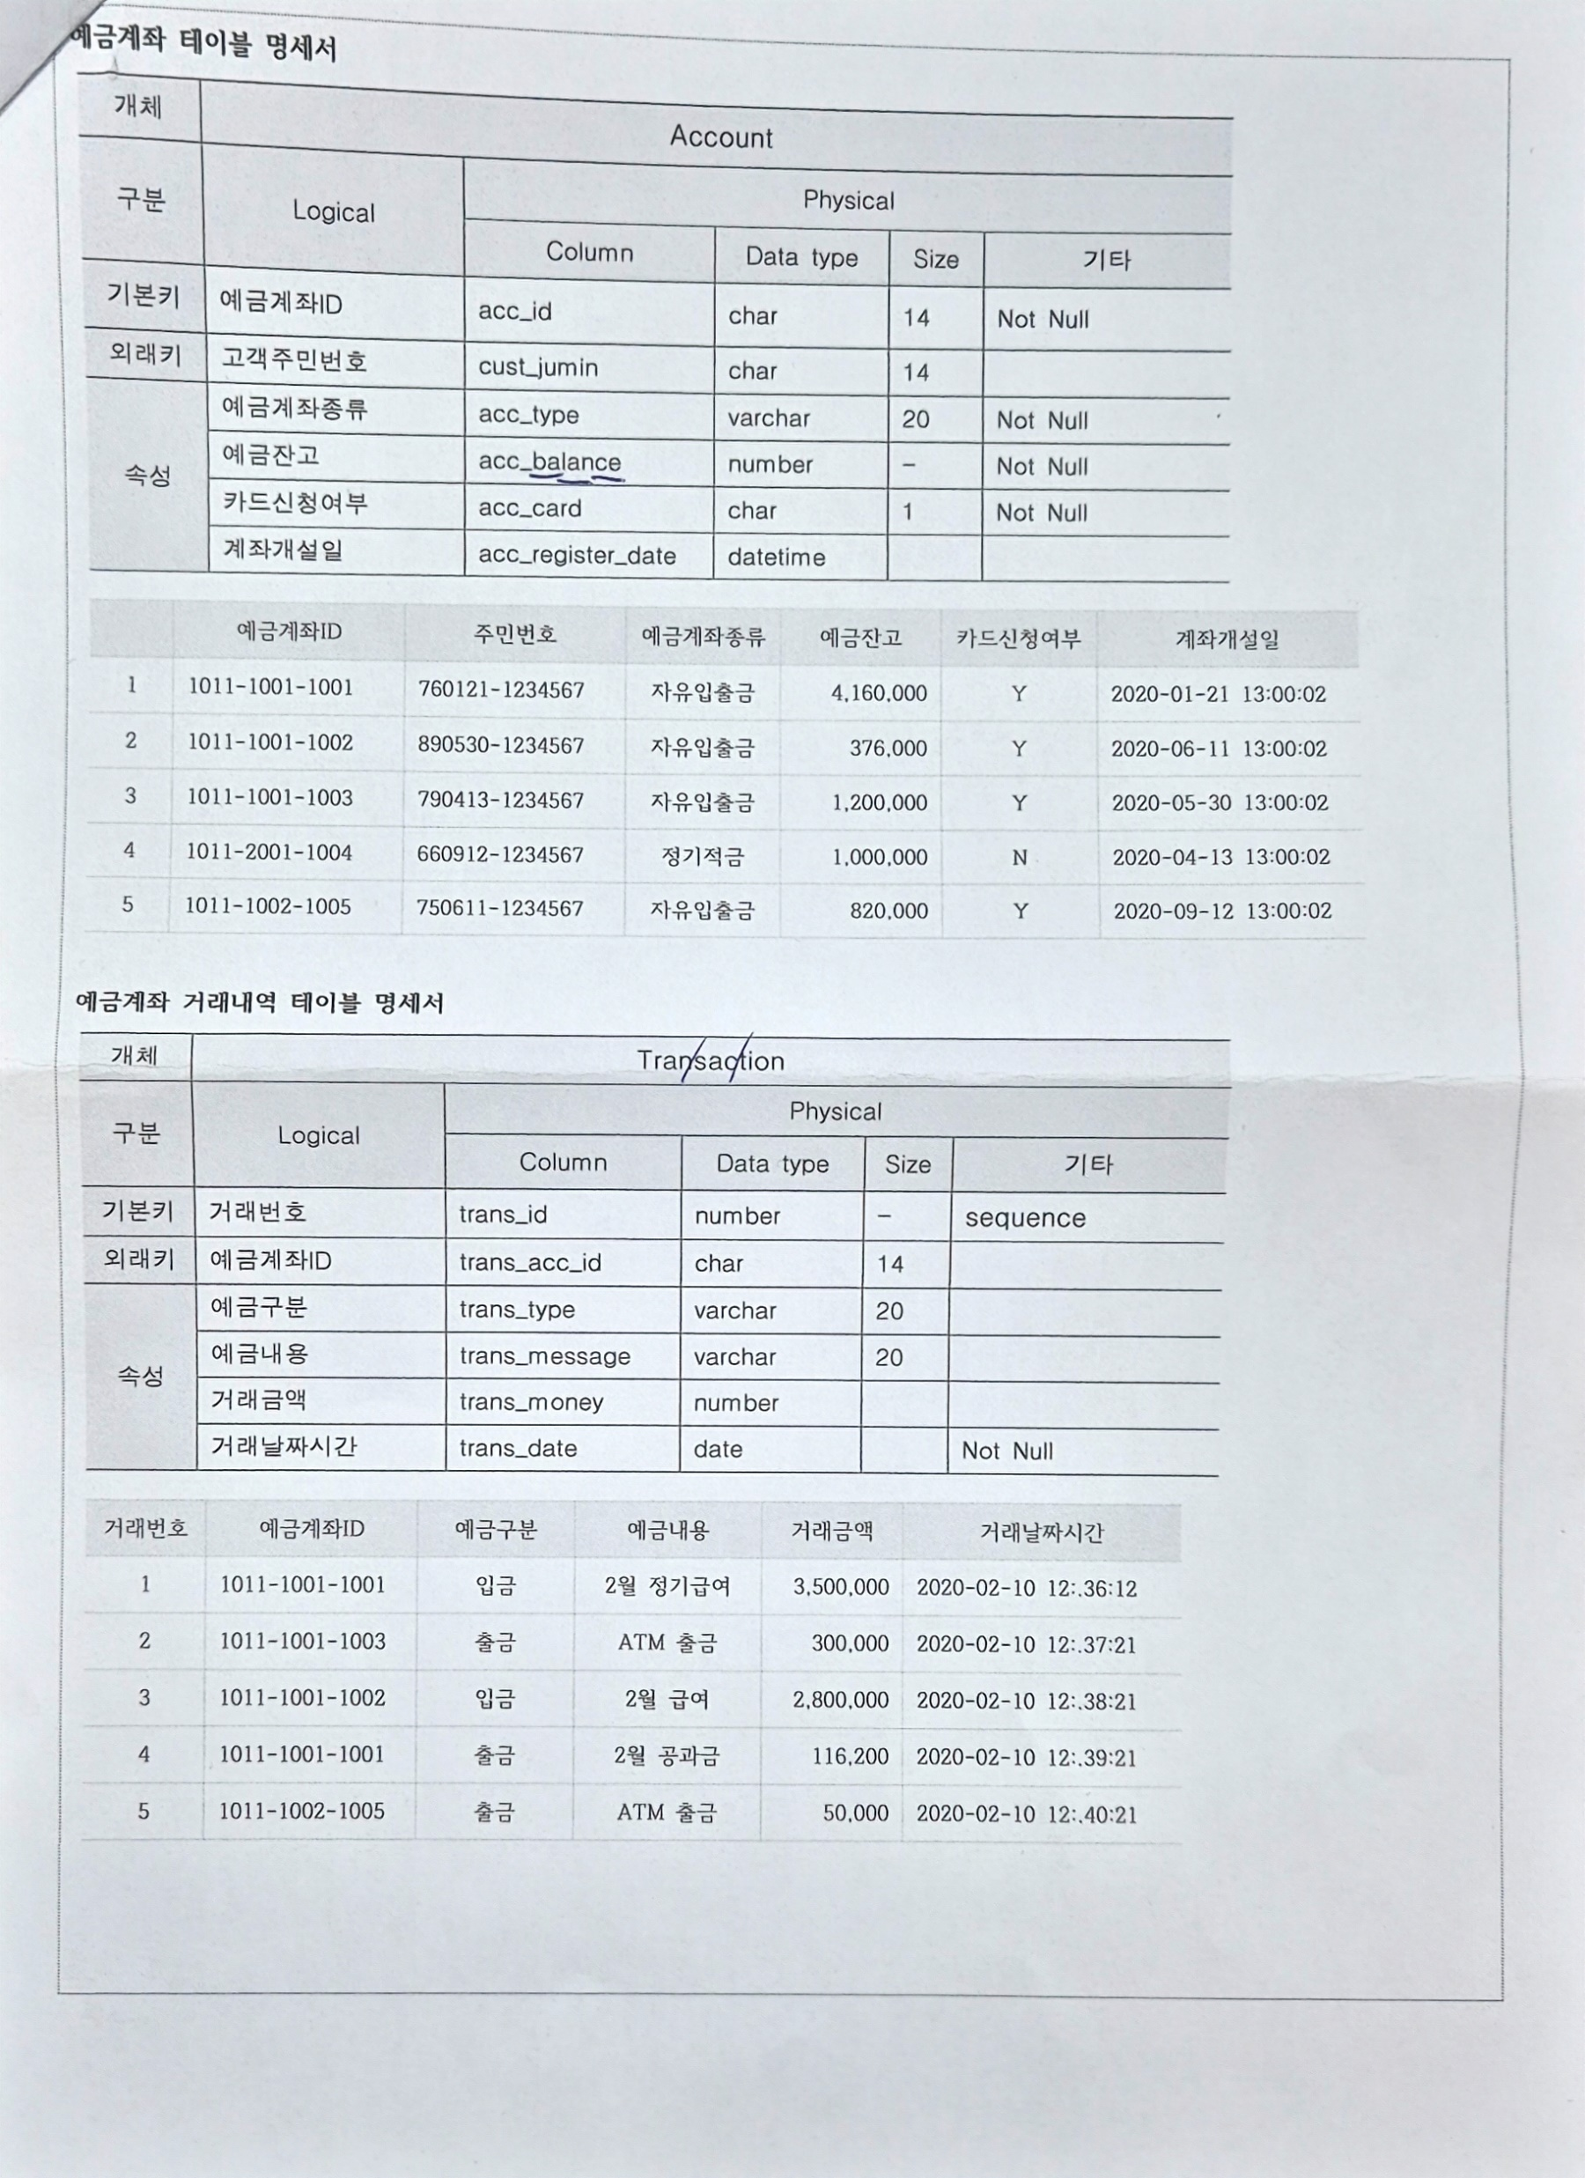

명세서 & ERD
Card
Customer
Account
Transaction

Slide 6
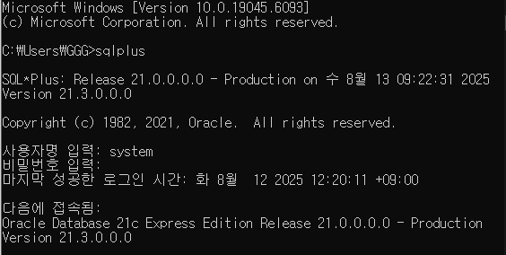
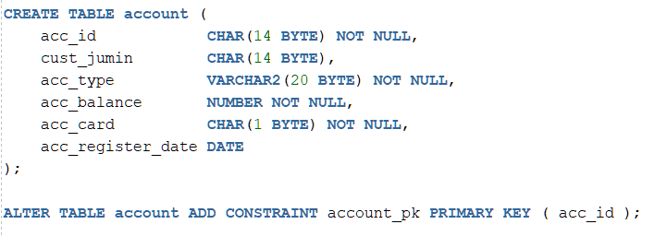
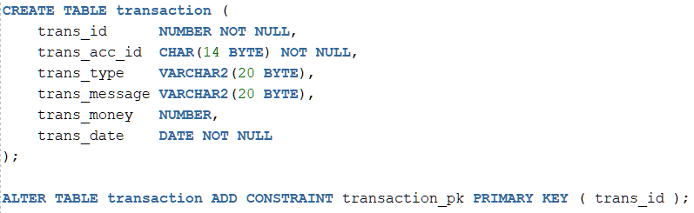
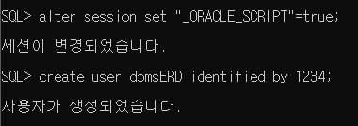
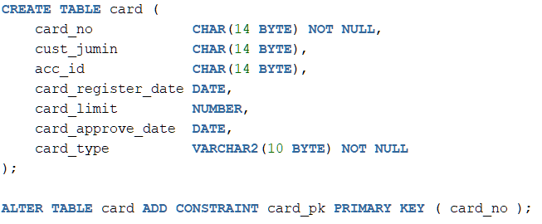
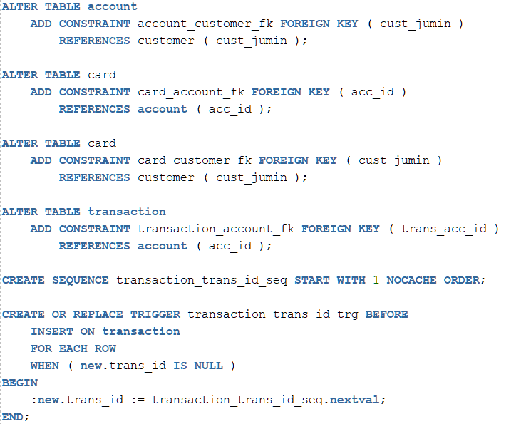
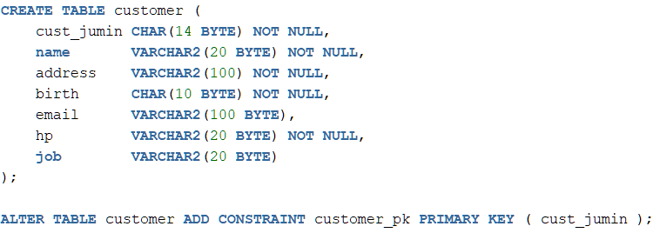
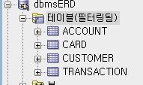
TABLE

Slide 7
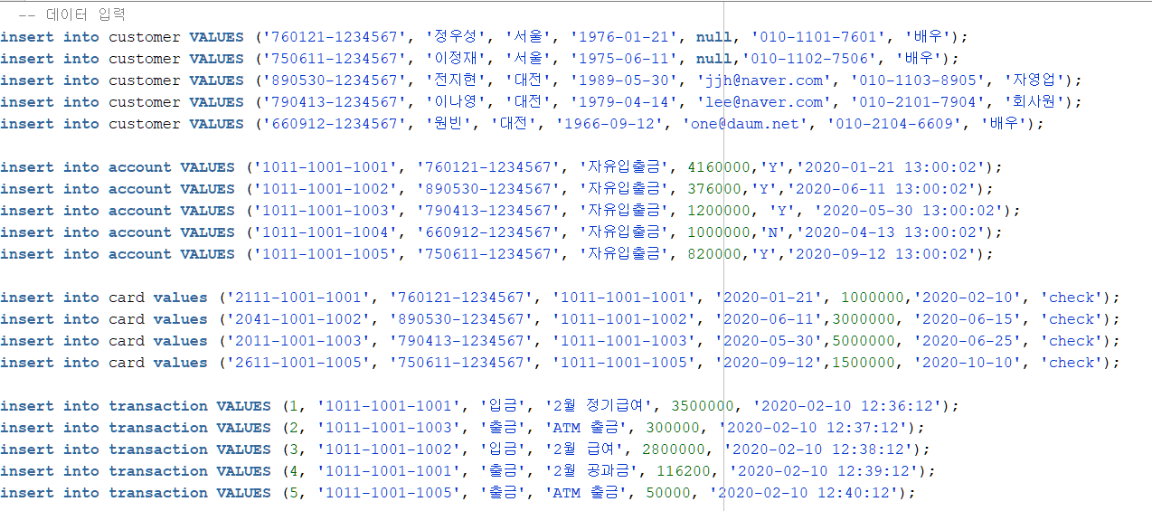
TABLE

Slide 8
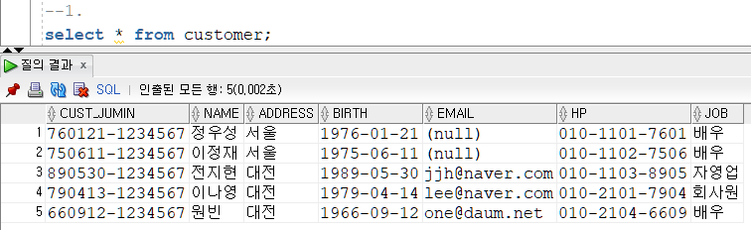
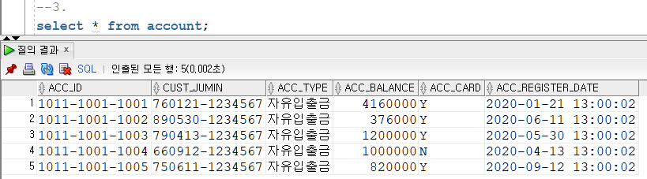
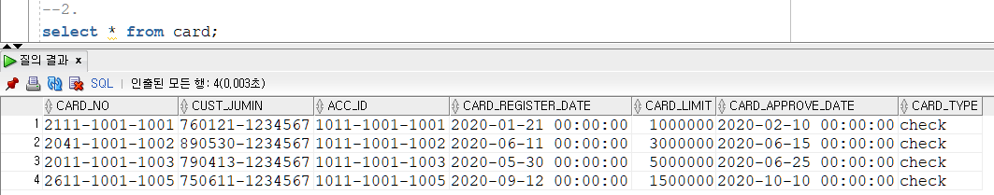
SQL 문제 풀이
문제 1.
모든 고객 정보를 조회하시오.
문제 3.
모든 예금계좌 정보를 조회하시오.
문제 2.
모든 카드 정보를 조회하시오.

Slide 9
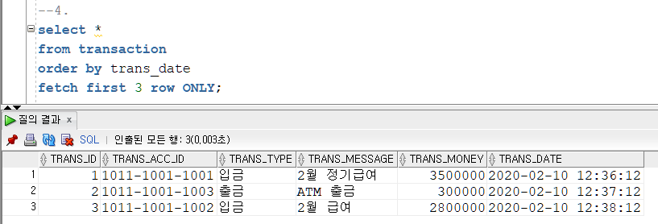
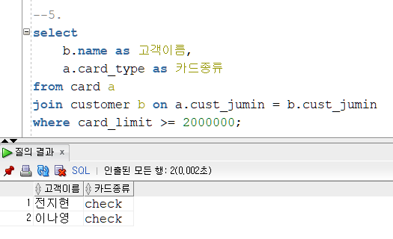
SQL 문제 풀이
문제5.
카드한도금액이 200만원 이상인 고객의 이름과 카드종류 조회하시오.
문제 4.
가장 최근 거래 내역 3건 조회하시오.

Slide 10
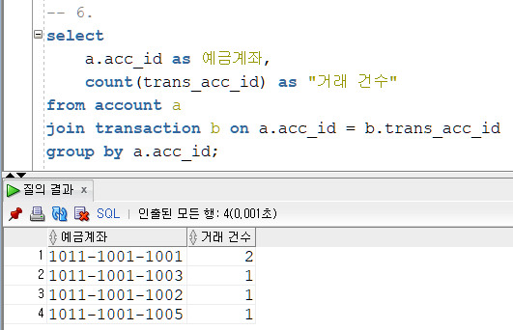
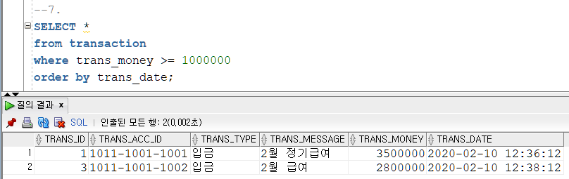
SQL 문제 풀이
문제7.
거래금액이 100만원 이상인 거래 내역 조회하시오. (최근 거래순)
문제 6.
예금계좌별 거래 건수 조회하시오.

Slide 11
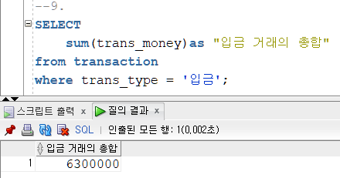
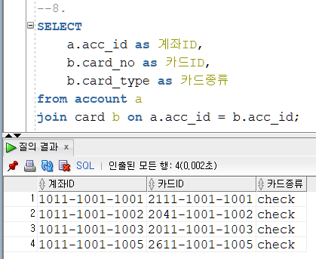
SQL 문제 풀이
문제9.
예금구분이 ‘입금’인거래의 총합 조회하시오.
문제 8.
계좌와 연결된 카드 정보 조회(계좌ID, 카드ID, 카드종료) 하시오.

Slide 12
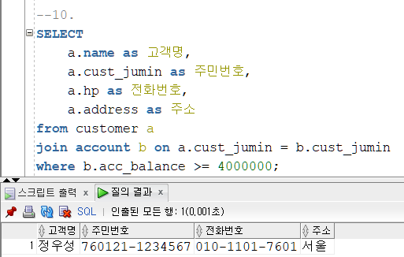
SQL 문제 풀이
문제 10.
예금잔고가 4,000,000원 이상 고객에 대한 고객명, 주민번호, 전화번호, 주소를 조회하시오.
감사합니다 ☺

